Slide 1
Министерство образования и науки Республики Башкортостан ГАПОУ Уфимский топливно – энергетический колледж
Специальность: 13.02.05
Бытовые тепловые насосы
Презентация по дисциплине «Гидравлика»
Выполнил: студент группы 2Т Радмила Руслановна Река
Преподаватель:
Зульфия Азатовна Валеева
УФА – 2021г

Slide 2
Содержание:
Введение
Актуальность темы
Определения
История
Основные сведения
Принцип работы
Конструкция
Типы тепловых насосов
Виды тепловых насосов
Достоинства
Недостатки
Список литературы
Источники

Slide 3
Цели и задачи проекта:
1. Изучить работу тепловых насосов;
2. Рассмотреть конструкцию, классификацию и принцип работы теплового насоса;
3. Показать достоинства и недостатки теплового насоса.

Slide 4
Актуальность темы:
Данная исследовательская работа рассматривает тему “Тепловые насосы”.
Эта тема актуальна для моей специальности 13.02.05 «Тепловые электрические станции», так как данные машины используются на тепловых электрических станциях.

Slide 5
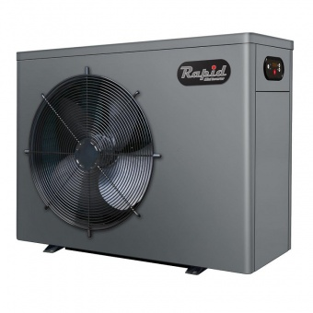
Определения:
Тепловой насос — устройство для переноса тепловой энергии от источника к потребителю. В отличие от самопроизвольной передачи тепла, которая всегда происходит от горячего тела к холодному, тепловой насос переносит тепло в обратном направлении. Для работы тепловому насосу нужен внешний источник энергии.

Slide 6
Тепловой насос – это устройство для переноса тепловой энергии от источника низкопотенциальной тепловой энергии (с низкой температурой) к потребителю (теплоносителю) с более высокой температурой
Тепловой насос – это система, с помощью которой можно переносить тепло от менее нагретого тела к более нагретому, увеличивая температуру последнего.
Тепловой насос — это техническое устройство, предназначенное для передачи тепловой энергии от одного объекта к другому обладающими разными температурами.
Тепловой насос — это альтернативный источник создания тепла для обогрева дома.

Slide 7
История разработки насоса:
Концепция тепловых насосов была разработана ещё в 1852 году выдающимся британским физиком и инженером Уильямом Томсоном (лордом Кельвином) и в дальнейшем усовершенствована и детализирована австрийским инженером Петером Риттер фон Риттингером. Петера Риттера фон Риттингера считают изобретателем теплового насоса, ведь именно он спроектировал и установил первый известный тепловой насос в 1855 году. Но практическое применение тепловой насос приобрел значительно позже, а точнее в 40-х годах XX века, когда изобретатель-энтузиаст Роберт Вебер (Robert C. Webber) экспериментировал с морозильной камерой. Однажды Вебер случайно прикоснулся к горячей трубе на выходе камеры и понял, что тепло просто выбрасывается наружу.

Slide 8
Изобретатель задумался над тем, как использовать это тепло, и решил поместить трубу в бойлер для нагрева воды. В результате Вебер обеспечил свою семью таким количеством горячей воды, которое они физически не могли использовать, при этом часть тепла от нагретой воды попадала в воздух. Это подтолкнуло его к мысли, что от одного источника тепла можно нагревать и воду, и воздух одновременно, поэтому Вебер усовершенствовал своё изобретение и начал прогонять горячую воду по спирали (через змеевик) и с помощью небольшого вентилятора распространять тепло по дому с целью его отопления. Со временем именно у Вебера появилась идея «выкачивать» тепло из земли, где температура не слишком изменялась в течение года. Он поместил в грунт медные трубы, по которым циркулировал фреон, который «собирал» тепло земли. Газ конденсировался, отдавал своё тепло в доме, и снова проходил через змеевик, чтобы подобрать следующую порцию тепла. Воздух приводился в движение с помощью вентилятора и распространялся по дому. В следующем году Вебер продал свою старую угольную печь.

Slide 9
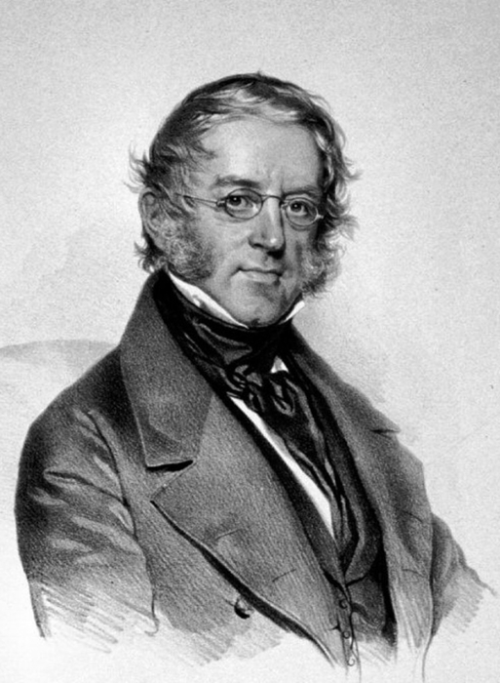
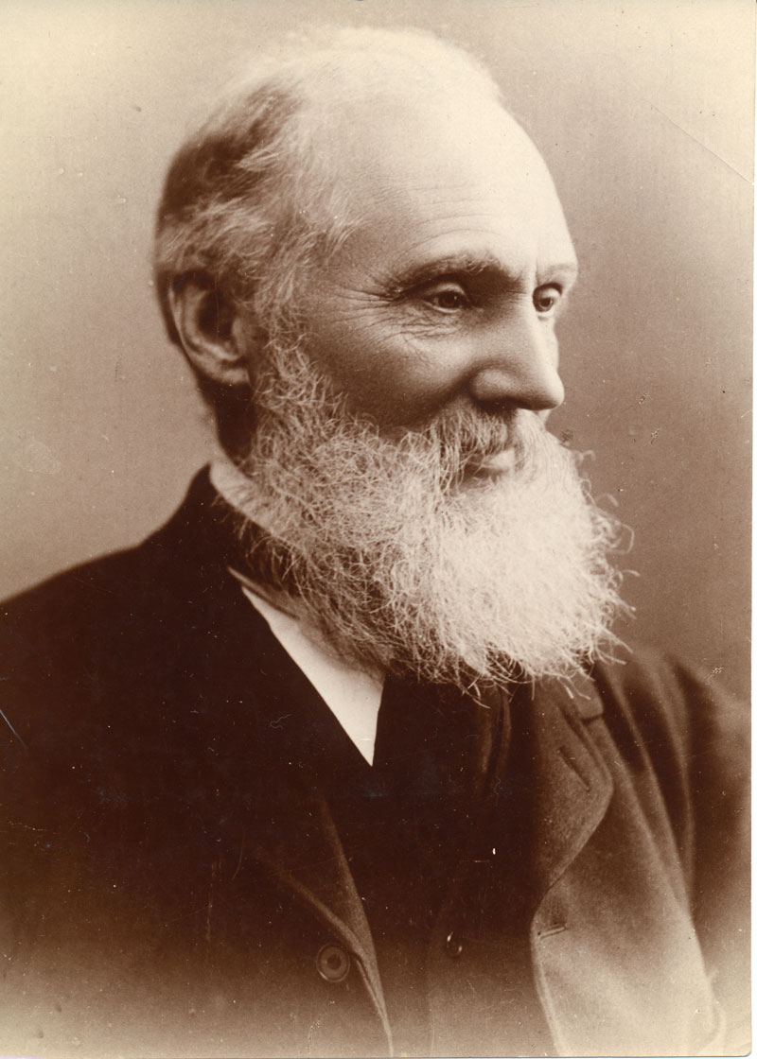
В 1940-х годах тепловой насос был известен благодаря своей чрезвычайной эффективности, но реальная потребность в нём возникла после нефтяного кризиса 1973 года, когда, несмотря на низкие цены на энергоносители, появился интерес к энергосбережению.
Уильям Томсон
Петер Риттер

Slide 10
Основные сведения:
Основу эксплуатируемого сегодня в мире парка теплонасосного оборудования составляют парокопрессионные тепловые насосы, но применяются также и абсорбционные, электрохимические и термоэлектрические.
При использовании обычного отопления при помощи источника энергии, с помощью которого можно получить механическую работу, количество теплоты, поступающее в отопительную систему, равно этой работе.
Если же эту работу использовать для приведения в действие теплового насоса, то получаемая нагреваемым телом теплота будет больше, чем совершаемая работа.

Slide 11
В общем случае степень термодинамического совершенства теплонасосных систем теплоснабжения h зависит от многих параметров, таких, как: мощность компрессора, качество производства комплектующих теплового насоса и необратимых энергетических потерь, которые, в свою очередь, включают:
потери тепловой энергии в соединительных трубопроводах;
потери на преодоление трения в компрессоре;
потери, связанные с неидеальностью тепловых процессов, протекающих в испарителе и конденсаторе, а также с неидеальностью теплофизических характеристик хладонов;
механические и электрические потери в двигателях и прочее.

Slide 12
Принцип работы:
Принцип работы теплового насоса такой же, как у обычного холодильника или кондиционера. Только вместо того, чтобы отбирать тепло у внутреннего помещения и сбрасывать его во внешнюю среду, тепловой насос берет тепло во внешней среде и передает его в отапливаемое помещение.
Для отбора тепла у окружающей среды служит внешний контур теплового насоса. Он размещается либо в грунте ниже глубины промерзания почвы, либо под водой, либо просто на открытом воздухе. В качестве теплоносителя в этом контуре используется чаще всего фреон, но может быть использован рассол или даже вода. Теплоноситель нагревается под воздействием окружающей среды, а затем поступает в теплообменник

Slide 13
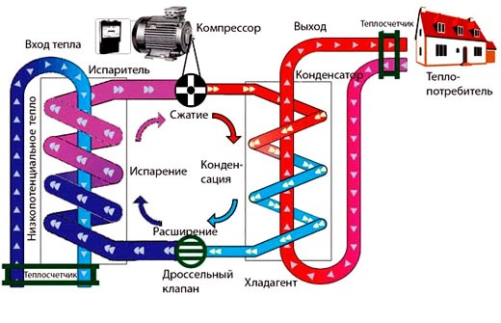
В испарителе циркулирует хладагент с низкой температурой кипения. Закипевший хладагент испаряется, и газ поступает в компрессионную установку. В результате резкого сжатия его температура повышается, и в максимально разогретом состоянии газ поступает в конденсатор, с которым соединен внутренний теплообменный контур установки. Теплоноситель, циркулирующий во внутреннем контуре, нагревается под воздействием горячего газа, и поступает в отопительную систему дома, а газ, охлаждаясь, конденсируется, и эта жидкость вновь возвращается в испаритель.

Slide 14
Лучше всего, если тепловой насос сочетается с такими отопительными системами как теплые полы или теплый экран, которые в состоянии обеспечить тепло в доме уже при температурах теплоносителя 35-40ºС, в то время как отопительные радиаторы требуют более высоких температур.
Большинство тепловых насосов оснащается оборудованием для перекачки рабочих жидкостей, которое требует электроэнергии. Однако, рынок предлагает и такие модели, которые могут преобразовывать часть получаемой тепловой энергии в электрическую, и таким образом обеспечить полную энергетическую автономию от внешних источников. А использование тепловых насосов-рекуператоров в сочетании с хорошей теплоизоляцией помещения позволяет реализовать оптимальную схему теплоснабжения дома.

Slide 15
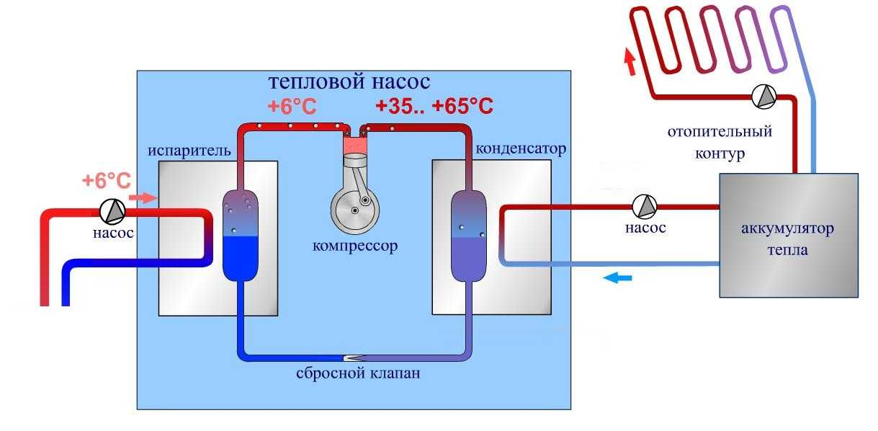
Конструкция:

Slide 16
Типы тепловых насосов:
В зависимости от принципа работы тепловые насосы подразделяются на компрессионные и абсорбционные.
Компрессионные тепловые насосы всегда приводятся в действие с помощью механической энергии (электроэнергии), в то время как абсорбционные тепловые насосы могут также использовать тепло в качестве источника энергии (с помощью электроэнергии или топлива).

Slide 17
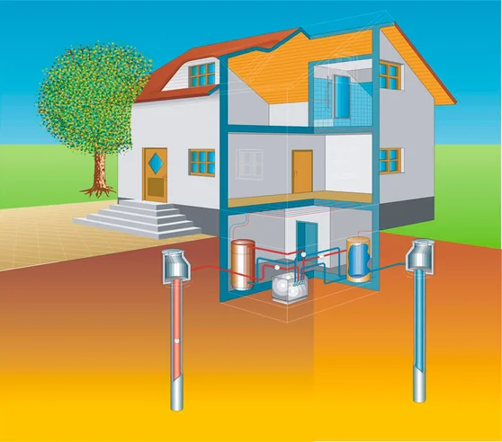
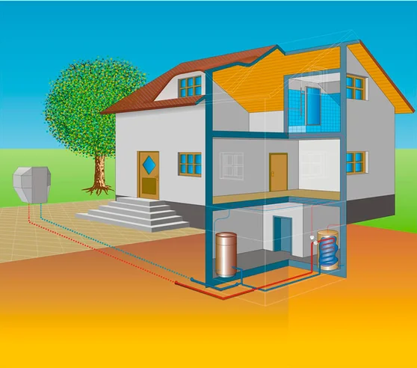
Также известны полупроводниковые тепловые насосы, использующие в своей работе эффект Пельтье. В зависимости от источника отбора тепла тепловые насосы подразделяются на :
1) Геотермальные (используют тепло земли, наземных либо подземных грунтовых вод)
а) замкнутого типа
горизонтальные
вертикальные
водные
б) открытого типа

Slide 18
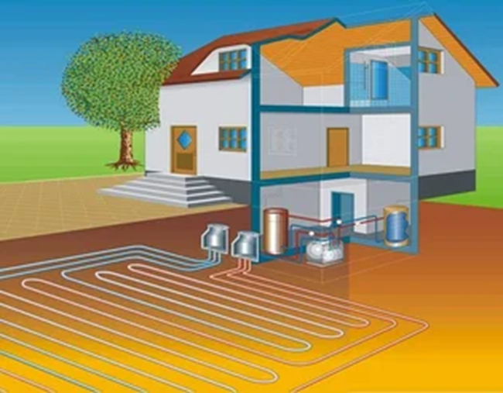
2) Воздушные (источником отбора тепла является воздух) Используют в качестве источника низкопотенциальной тепловой энергии воздух. Причем источником теплоты может быть не только наружный (атмосферный) воздух, но и вытяжной вентиляционный воздух (общеобменной или местной) вентиляции зданий.
3) Использующие производное (вторичное) тепло (например, тепло трубопровода центрального отопления). Подобный вариант является наиболее целесообразным для промышленных объектов, где есть источники паразитного тепла, которое требует утилизации.

Slide 19
Виды тепловых насосов
тепловой насос грунт-вода – это водяная система отопления в сочетании с внешним контуром, погруженным в грунт;
тепловой насос вода-вода – это водяная система отопления в сочетании с внешним контуром, находящимся на дне водоема или использующим водяную скважину;
тепловой насос вода-воздух – это воздушная система отопления в сочетании с внешним контуром, находящимся на дне водоема или использующим водяную скважину;
тепловой насос воздух-вода – это водяная система отопления в сочетании с внешним контуром, использующим тепло окружающего воздуха;
тепловой насос воздух-воздух – это воздушная система отопления в сочетании с внешним контуром, использующим тепло окружающего воздуха.

Slide 20
Схематично теплонасос можно представить в виде системы, которая имеет три контура: В первом контуре расположен тепловой носитель, который переносит энергию от источника низкопотенциального тепла. В следующем циркулирует хладагент. Он может испаряться, забирая тепловую энергию из первого контура, или заново конденсироваться, передавая тепло третьему контуру. В последнем контуре циркулирует теплоприемник (обычно вода), который переносит тепло по батареям для отапливания дома.

Slide 21
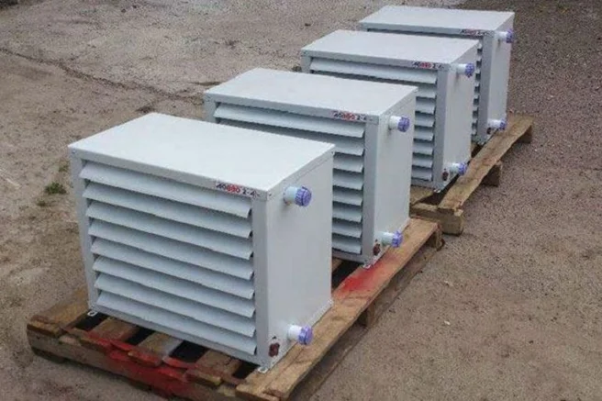
Грунтовые помпы Воздушные агрегаты

Slide 22
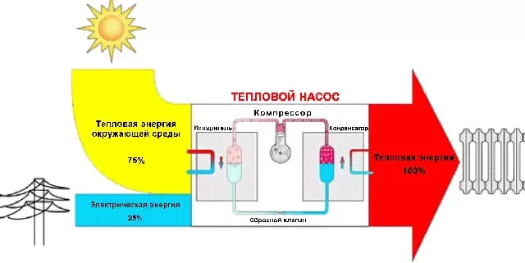
Функционирует тепловой насос, благодаря эксплуатации природных низкопотенциальных источников тепловой энергии, среди которых:
окружающий воздух;
водоемы (реки, озера, моря);
грунт и грунтовые артезианские и термальные воды.

Slide 23
Достоинства
Несомненным плюсом теплового насоса является то, что он предоставляет требуемую автономию жилища от внешних поставщиков тепловой энергии: оборудование соответствующей мощности обеспечивает как отопление, так и подогрев воды в системе водоснабжения. При этом система абсолютно экологична и практически не требует обслуживания.
Эффективность работы тепловых насосов не зависит ни от времени года, ни от времени суток. Фактически она определяется лишь разностью температур на поверхности и в глубине грунта. При достаточном заглублении внешний контур теплового насоса оказывается в области постоянных температур – там, где температура грунта неизменна, и эффективность работы оборудования всегда высока. При наличии теплового насоса не требуется дополнительного оборудования для выработки тепловой энергии, а, следовательно, дополнительных затрат. Все начинается и заканчивается приобретением и установкой самого теплового насоса.

Slide 24
Недостатки
Минусом тепловых насосов является высокая стоимость оборудования и значительные затраты на его установку. К тому же, если устанавливать тепловой насос, имеющий горизонтальную конфигурацию внешнего контура, то это означает и занятие значительных площадей участка. Однако, имеются тепловые насосы с вертикальной конфигурацией, и они занимают минимальную площадь, сохраняя ландшафт в целости. Правда, установка таких насосов обходится дороже, зато они вполне пригодны для эксплуатации на небольших земельных участках. Особенно актуален такой вариант, когда речь идет о частном доме или коттедже с относительно небольшой придомовой территорией.

Slide 25
Список литературы
Нормирование топливно-энергетических ресурсов и регулирование режимов электропотребления (сборник инструкций). М., Недра, 1983. – 224 с.
Наладка водяных систем централизованного теплоснабжения: Справочно-методическое подобие. – М.: Энергоиздат, 1983. – 204 с. Рей Д., Макмайкл Д.
Тепловые насосы: Пер. с англ. – М.: Энерго-кздат, 1982.–224 с 6.Теплотехника: Учебник для студентов вузов/ А.М. Архаров, С.И. Исаев, И.А. Кожинов и др.;
Под общей ред. В.И. Крутова. – М. Машиностроение, 1985. – 432 с. ЭСКО

Slide 26
Источники:
https://principraboty.ru/teplovoy-nasos-princip-raboty/
https://ru.wikipedia.org/wiki/Тепловой_насос
https://altenergiya.ru/termal/geotermalnyj-teplovoj-nasos.html#:~:text=Плюсы%20и%20минусы%20тепловых%20насосов.,подогрев%20воды%20в%20системе%20водоснабжения

